Slide 1
第7章Spring MVC注解
SpringMVC与MyBatis企业开发实战

Slide 2
目 录
Spring MVC 注解
1

Slide 3
SpringMVC注解2
@RequestMapping作用详解 参见教材P126
1）标注在类上
2）可以通过注解定义参数名和路径
3）可以限制响应请求方式

Slide 4
Spring MVC 注解
spring mvc同样支持注解。范例如下：
@Controller
public class HelloController2 {
//返回ModelAndView对象
@RequestMapping(value="/helloController2")
public ModelAndView handleRequest(HttpServletRequest request,
HttpServletResponse response)
throws ServletException, IOException {
//向request域中放入1条信息，给前端jsp用
request.setAttribute("message", "hello,springmvc");
//返回jsp的路径
return new ModelAndView("hello");
}
}

Slide 5
注解说明
@Controller
在SpringMVC 中，控制器Controller 负责处理由DispatcherServlet 分发的请求，它把用户请求的数据经过业务处理层处理之后封装成一个Model ，然后再把该Model 返回给对应的View 进行展示。
只要@Controller 标记一个类是Controller ，然后使用@RequestMapping 和@RequestParam 等一些注解用以定义URL 请求和Controller 方法之间的映射，这样的Controller 就能被外界访问到。
Controller 不会直接依赖于HttpServletRequest 和HttpServletResponse 等HttpServlet 对象，它们可以通过Controller 的方法参数灵活的获取到。

Slide 6
注解说明
@RequestMapping
RequestMapping是一个用来处理请求地址映射的注解，可用于类或方法上。用于类上，表示类中的所有响应请求的方法都是以该地址作为父路径。
RequestMapping注解有六个属性，下面我们把她分成三类进行说明（下面有相应示例）。
1、 value， method；
value： 指定请求的实际地址，指定的地址可以是URI Template 模式（后面将会说明）；
method： 指定请求的method类型， GET、POST、PUT、DELETE等；
2、consumes，produces
consumes： 指定处理请求的提交内容类型（Content-Type），例如application/json, text/html;
produces: 指定返回的内容类型，仅当request请求头中的(Accept)类型中包含该指定类型才返回；

Slide 7
注解说明
@RequestMapping
3、params，headers
params： 指定request中必须包含某些参数值是，才让该方法处理。
headers： 指定request中必须包含某些指定的header值，才能让该方法处理请求。

Slide 8
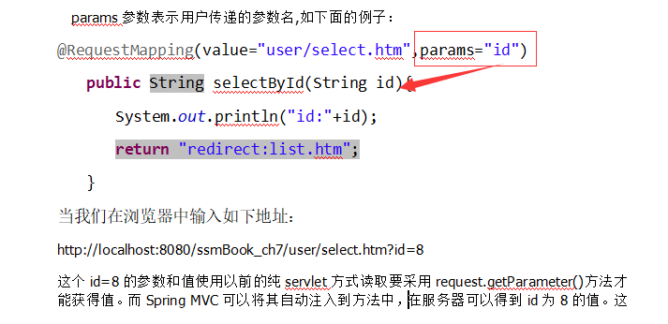
注解范例
params （代码见ppt备注）
Notes:
params参数表示用户传递的参数名,如下面的例子：
@RequestMapping(value="user/select.htm",params="id")
public String selectById(String id){
System.out.println("id:"+id);
return "redirect:list.htm";
}
当我们在浏览器中输入如下地址：
http://localhost:8080/ssmBook_ch7/user/select.htm?id=8
这个id=8的参数和值使用以前的纯servlet方式读取要采用request.getParameter()方法才能获得值。而Spring MVC可以将其自动注入到方法中，在服务器可以得到id为8的值。

Slide 9
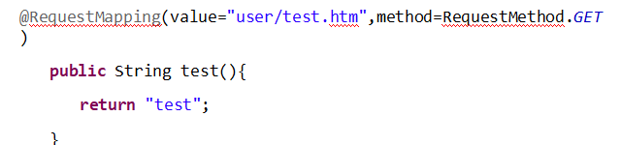
注解参数-method
method 指明响应请求的方式

Slide 10
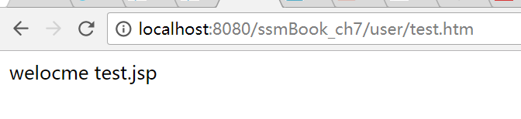
注解参数-method
然后我们在浏览器中输入如下地址：
http://localhost:8080/ssmBook_ch7/user/test.htm
可以得到图7-4的结果页面。

Slide 11
注解参数-method
只响应POST方式
@RequestMapping(value="user/test.htm",method=RequestMethod.POST) public String test(){ return "test"; }

Slide 12
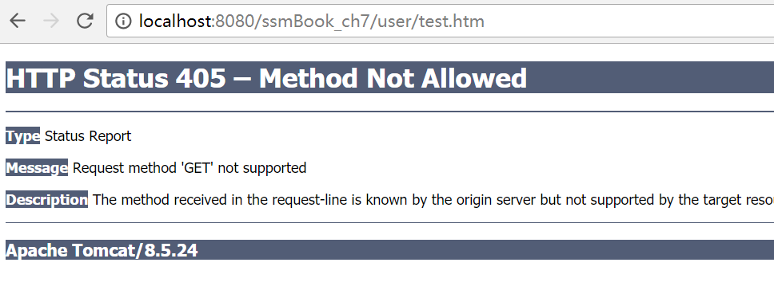
注解参数-method
将其注解改为method=RequestMethod.POST,再次刷新浏览器，Web服务器将会报告405的错误码：Method Not Allowed。不允许使用get方式来访问，直接在浏览器中输入地址默认是以GET方式来访问的。

Slide 13
CURL工具软件
curl介绍 curl(CommandLine Uniform Resource Locator) 是利用URL语法在命令行方式下工作的开源文件传输工具。它被广泛应用在Unix、多种Linux发行版中，并且有DOS和Win32、Win64下的移植版本。它用于测试模拟向发送web服务器发送和接收数据非常方便。

Slide 14
CURL工具软件
curl下载 https://curl.haxx.se/download.html
下载后解压只有1个文件curl.exe。例子里将其放到了D盘的根目录。然后在windows的dos命令窗口运行它。
curl命令参数
curl的命令参数非常多，一般用于RESTful Web Services测试要用到下面四种参数：
-d/–data <data>：POST数据内容
-X/–request <command>：指定请求的方法（使用-d时就自动设为POST了）
-H/–header <line>：设定header信息
-I/–head：只显示返回的HTTP头信息

Slide 15
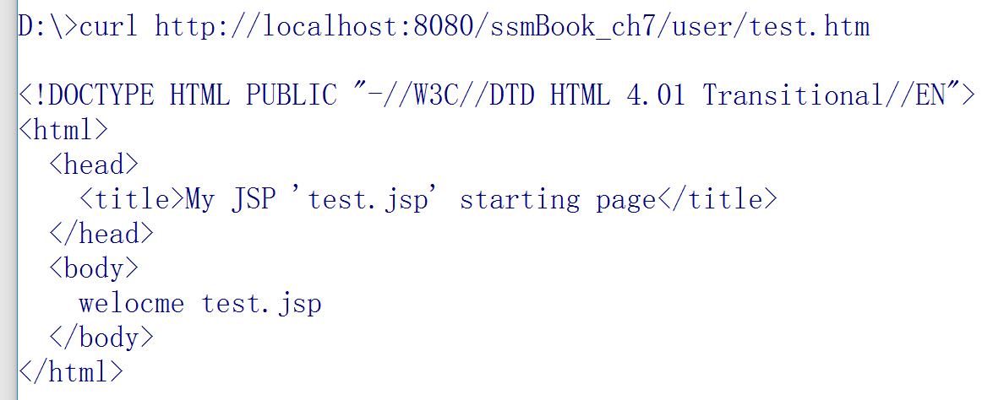
CURL使用
默认curl使用GET方式请求数据，这种方式下直接通过URL传递数据在命令行中输入 ：curl 访问地址
curl http://localhost:8080/ssmBook_ch7/user/test.htm

Slide 16
CURL使用 post发送请求
使用post请求地址，参数-d表示以post请求发送数据，命令如下：
curl -d 0 http://localhost:8080/ssmBook_ch7/user/test.htm
这里0是无意义的发送数据避免将url当成数据而不是地址了。
针对上一个例子，服务器返回的是405的错误代码。

Slide 17
CURL使用 post发送请求
使用post请求地址，参数-d表示以post请求发送数据，命令如下：
curl -d 0 http://localhost:8080/ssmBook_ch7/user/test.htm
这里0是无意义的发送数据避免将url当成数据而不是地址了。
针对上一个例子，服务器返回的是405的错误代码。

Slide 18
CURL的好处
curl工具对于我们将来在开发中测试Web服务是很方便的，可以大大提高效率。
除了curl，还有一些基于浏览器的插件的工具软件，例如基于Chrome浏览器的Simple REST Client和Postman-REST Client插件，请读者根据需要自行下载使用。

Slide 19
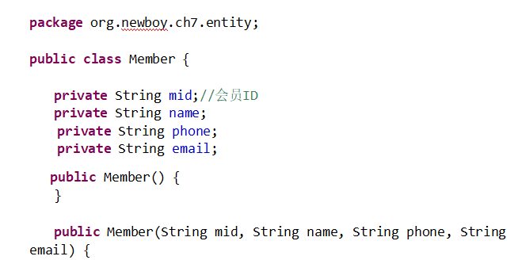
7.3 应用案例 @RequestMapping标注方法实例
Member实体类

Slide 20
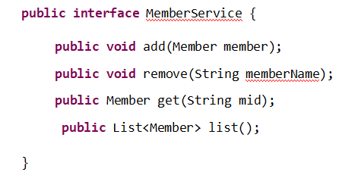
7.3 应用案例 @RequestMapping标注方法实例
会员服务类接口MemberService.java类

Slide 21
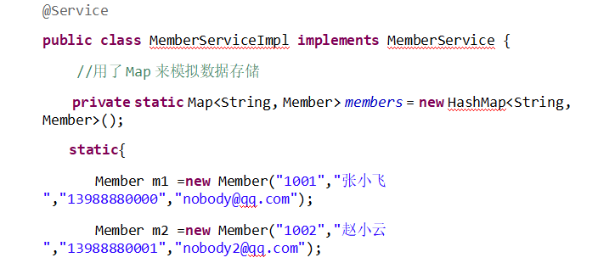
7.3 应用案例 @RequestMapping标注方法实例
模拟数据

Slide 22

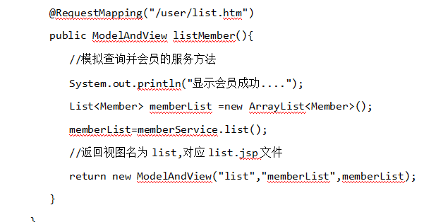
案例--控制器类与方法

Slide 23
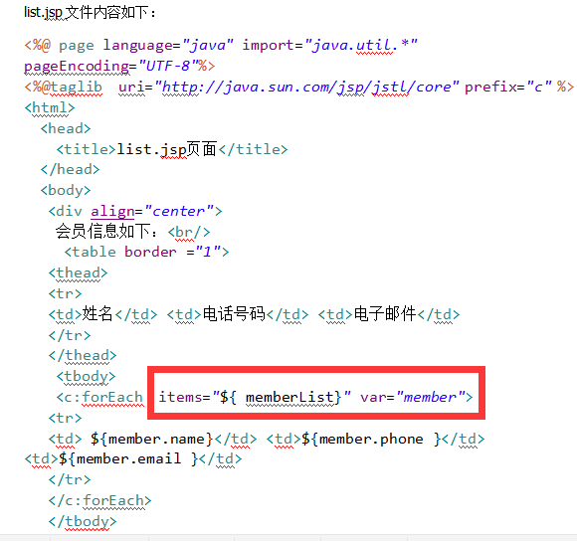
案例--jsp页面显示结果

Slide 24
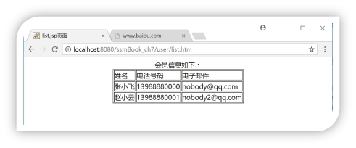
浏览器结果
重新刷新项目部署运行，在浏览器中输入地址： http://localhost:8080/ssmBook_ch7/user/list.htm 会得到如下教材图7-7所示结果：

Slide 25
本章总结
SpringMVC的注解
注解的几个参数
CURL工具
本章案例与习题

Slide 26

THANK YOU

